Slide 1

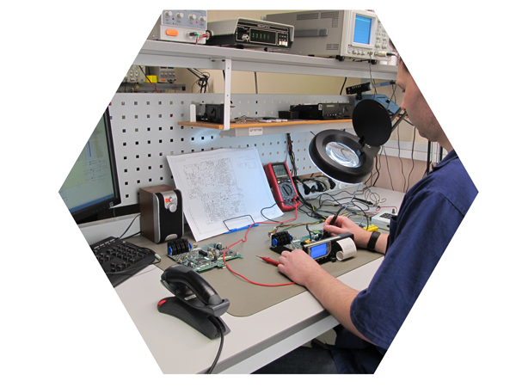
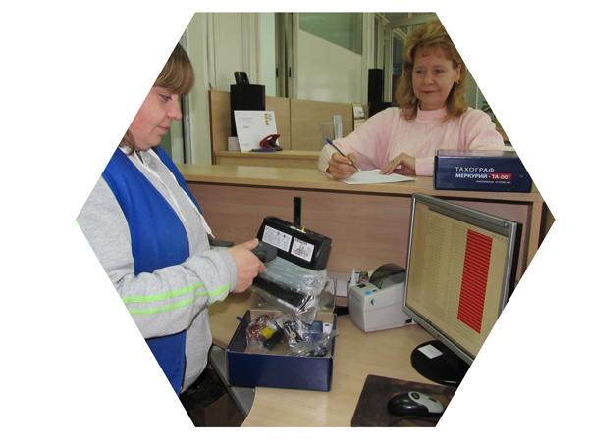
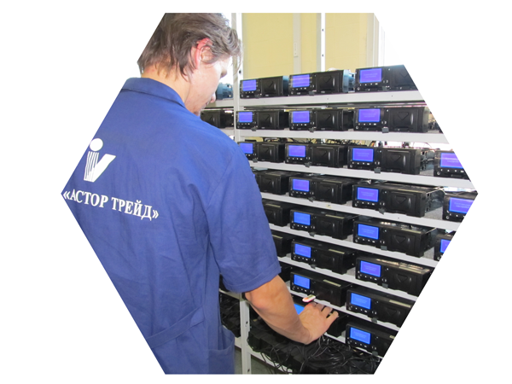
Система контроля сервисных услуг
Концепция.
Реализация.
Возможности и перспективы.

Slide 2

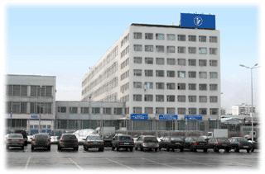
Концепция
Необходимость модернизации или ремонта тахографа
ПРОИЗВОДИТЕЛЬ
ООО «АСТОР ТЕЙД»
Потребитель
Операции с тахографом внутри компании-производителя
Клиент
Бюро приемки
Группа анализа
Группа ремонта
Бюро приемки
Фиксация времени и произведённых операций в системе учета
ЦЕЛИ:
Фиксация в системе всех технологических операций с описанием проведенных работ
Возможность предоставления клиенту информации о текущем состоянии изделия online в режиме 24/7/365

Slide 3
Реализация
Этап 1. Передача тахографа от клиента производителю
Производимые действия: клиент лично или через транспортную компанию доставляет тахограф в бюро приемки ООО «АСТОР ТРЕЙД». Здесь происходит первичный осмотр внешнего вида и внесение в базу данных всей необходимой информации как об изделии, так и о клиенте.
Локация: бюро приемки
Результат: изделие появляется в системе, ему присваивается статус «Изделие прошло входной контроль»
Прогресс статуса заказа
1
2
6
5
3
4
7
8

Slide 4
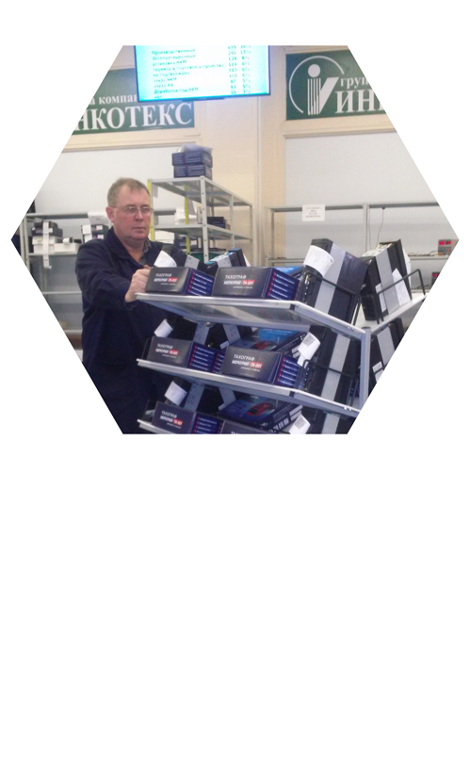
Реализация
Этап 2. Передача тахографа из бюро приемки в группу анализа
Производимые действия: полученное от клиента изделие из бюро приемки перемещается в группу анализа. Диспетчер, исходя из загрузки сотрудников, определяет вновь полученный тахограф в рабочий пул наименее загруженного из них.
Локация: группа анализа
Результат: статус сменяется на «Изделие направлено специалисту сервиса»
Прогресс статуса заказа
1
2
6
5
3
4
7
8

Slide 5
Реализация
Этап 3. Начало работы специалиста группы анализа с тахографом
Производимые действия: Специалист группы анализа, взяв новое изделие в работу, сразу же отмечает это в системе учета. Далее он проводит диагностику прибора, поиск и определение неисправностей. Устранением несоответствий занимается группа ремонта. В случае, если неисправен покупной блок, например,
блок СКЗИ, он направляется на ремонт соответствующему производителю.
Локация: группа анализа и группа ремонта
Результат: статус сменяется на «Изделие на анализе у специалиста сервиса»
Прогресс статуса заказа
1
2
6
5
3
4
7
8

Slide 6
Реализация
Этап 4. Испытания восстановленного/модернизированного тахографа после ремонта/доработки
Производимые действия: после ремонта или доработки 100% изделий проходят испытания на соответствие техническим условиям, а также проверку на устранение заявленных потребителем дефектов.
Локация: участок испытаний
Результат: статус сменяется на «Заводские испытания после ремонта»
Прогресс статуса заказа
1
2
6
5
3
4
7
8

Slide 7
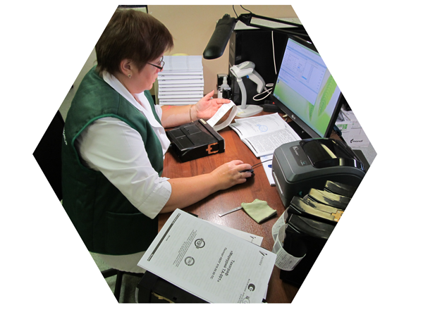
Реализация
Этап 5. Приемка ОТК
Производимые действия: на данном этапе 100% изделий проходят проверку сотрудниками отдела технического контроля.
Локация: участок контроля качества
Результат: статус сменяется на «Изделие прошло контроль ОТК»
Прогресс статуса заказа
1
2
6
5
3
4
7
8

Slide 8
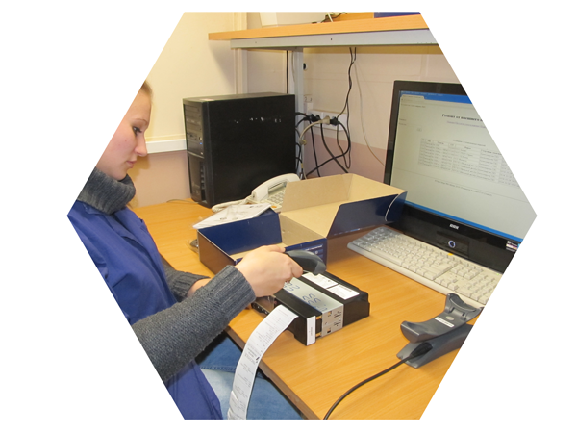
Реализация
Этап 6. Упаковка готового тахографа
Производимые действия: упаковка подготовленной и принятой ОТК продукции.
Локация: участок упаковки
Результат: статус сменяется на «Изделие упаковано для передачи клиенту»
Прогресс статуса заказа
1
2
6
5
3
4
7
8

Slide 9
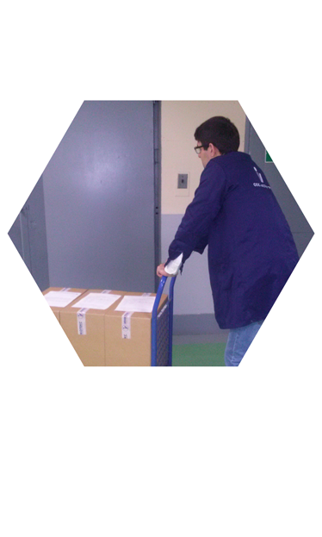
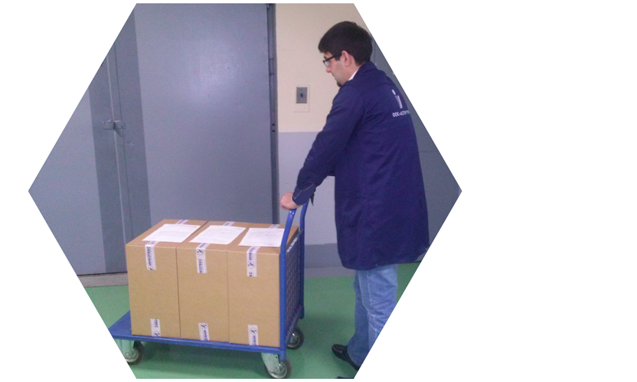
Реализация
Этап 7. Возврат подготовленного тахографа в бюро приемки
Производимые действия: передача упакованной продукции в бюро приемки.
Локация: бюро приемки
Результат: статус сменяется на «Готовое изделие передано в пункт выдачи»
Прогресс статуса заказа
1
2
6
5
3
4
7
8

Slide 10

Реализация
Этап 8. Передача тахографа клиенту
Производимые действия: модернизированное или восстановленное изделие передается непосредственно клиенту либо в транспортную компанию.
Локация: бюро приемки
Результат: статус сменяется на «Изделие получено клиентом/отправлено клиенту»
Прогресс статуса заказа
1
2
6
5
3
4
7
8

Slide 11
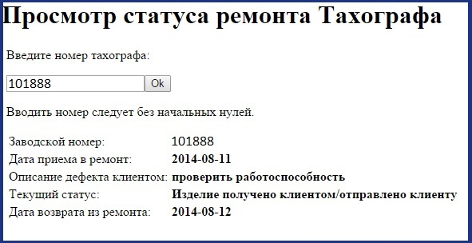
Возможности
Разработанная и внедренная система контроля сервисных услуг позволяет получать клиенту достоверную информацию о состоянии своих изделий в любое время суток и из любой точки планеты в режиме реального времени. Для этого на сайте incotextaho.ru в разделе «Отследить тахограф» необходимо ввести заводской номер своего тахографа, после чего система выдаст сообщение следующего вида:

Slide 12
Перспективы
В ближайшем будущем планируется ввести в эксплуатацию следующие дополнительные функции:
предоставление подробного отчета о проделанных ремонтных работах с описанием устраненных дефектов и их причинах;
автоматическое определение времени готовности изделия для получения его клиентом.

Slide 13
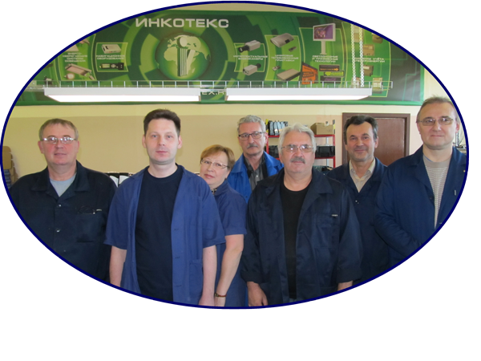
СПАСИБО ЗА ВНИМАНИЕ!
МЫ РАБОТАЕМ ДЛЯ ВАС!

